Slide 1

Java Script
a cura di M. Zucchini
© Edition 0.8 - Winter 2016

Slide 2


Il modello ad oggetti del browser

Slide 3
D.O.M.
links[ ]
document
anchors[ ]
window
history
images[ ]
location
forms[ ]
Elementi del form

Slide 4
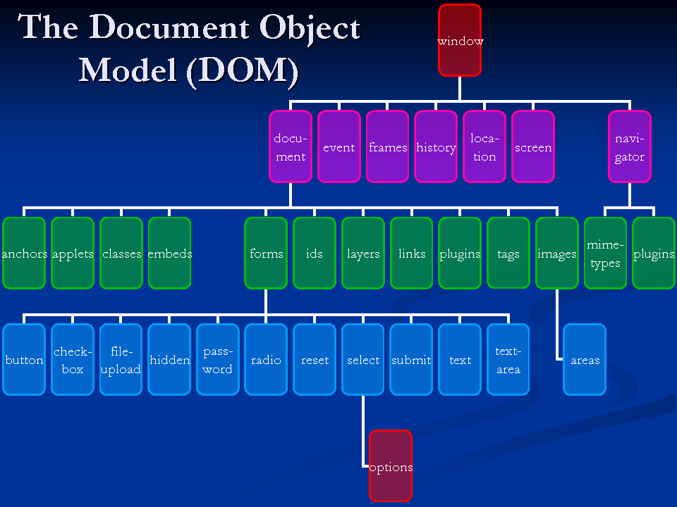
Questo è il modello ad oggetti del browser.

Slide 5
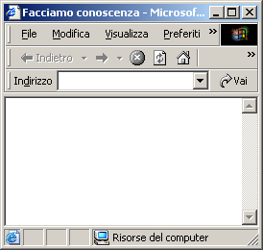
Oggetto Window
Rappresenta la finestra aperta del browser
Ogni oggetto window gestisce un oggetto document che rappresenta la pagina web visualizzata nel browser
Ci possono essere più oggetti window aperti
contemporaneamente
http://www.w3schools.com/jsref/met_win_open.asp

Slide 6

Metodi dell’oggetto Window
alert() : usato per mostrare un messaggio all’utente
confirm() : mostra una casella di dialogo con l’utente
prompt() : usato per gestire l’imput con l’utente

Slide 7
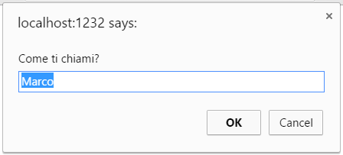
Input con l’utente prompt
Sintassi
nome_var=prompt(“stringa”, contenuto_predefinito);
Esempio
nome=prompt(“Come ti chiami ?”,”Marco”);

Slide 8
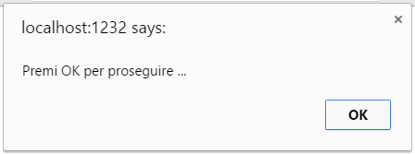
Output con l’utente alert()
Visualizza in una finestra una stringa o il valore di variabili/espressioni
Sintassi
alert([stringa] [+ variabile o espressione*] …);
Esempio
alert(“Premi OK per proseguire ”);

Slide 9
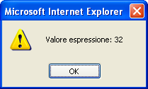
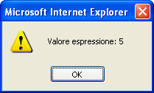
Osservazione
Le espressioni devono essere racchiuse tra parentesi tonde ()
Esempi
alert(“Valore espressione: ”+ 3+2);
alert((“Valore espressione: ”+ (3+2));

Slide 10
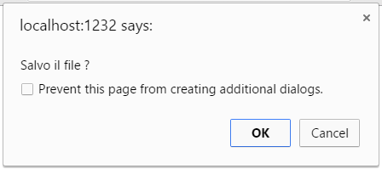
Output con l’utente confirm()
Visualizza in una finestra composta da:
una stringa o il valore di variabili/espressioni
i pulsanti OK e Cancel
Ritorna un valore booleano che corrisponde a true se è stato premuto OK, false se è premuto Cancel.
Sintassi
risp=confirm([stringa] [+ variabile o espressione*] …);
Esempio
risp=confirm(“Salvo il file ? ”);

Slide 11
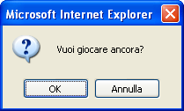
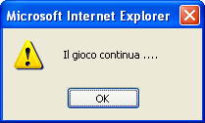
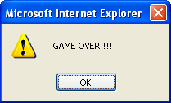
Esempio – confirm()
<script>
var risposta;
risposta=confirm("Vuoi giocare ancora?");
if (risposta==true)
alert("Il gioco continua ....");
else
alert("GAME OVER !!!");
</script>

Slide 12
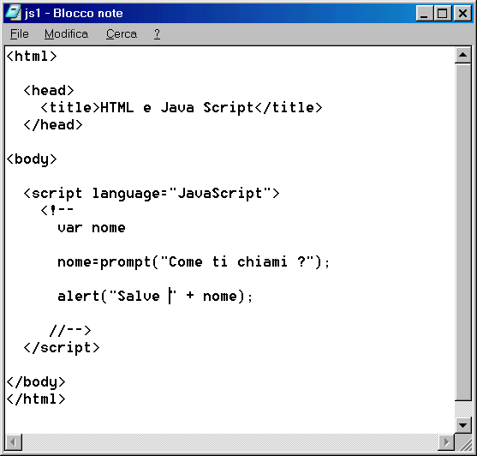
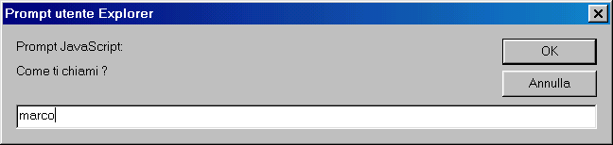
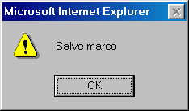
Esempio di Input/Output

Slide 13
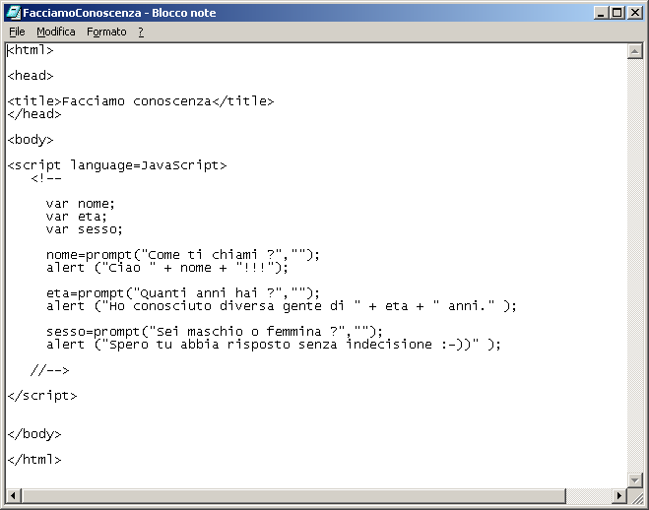
Esempio di Input/Output

Slide 14
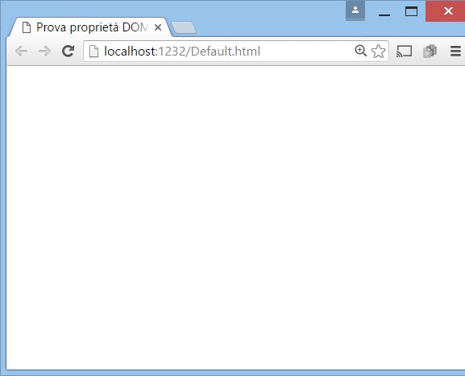
Oggetto Document
Rappresenta il documento visualizzato dal browser

Slide 15
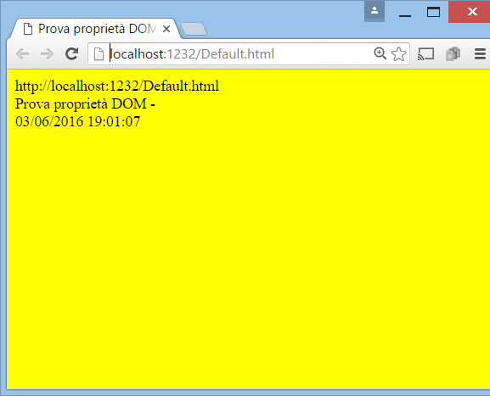
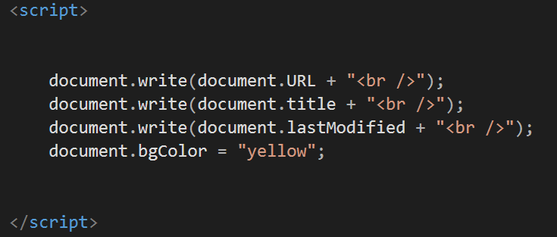
Proprietà dell’oggetto Document
URL : contiene l’URL del documento (sola lettura) .
Nota : scrivere URL in maiuscolo
title : contiene il titolo del documento (<title></title>)
referrer : è l’URL della pagina precedente a quella in uso
lastModified: contiene la data dell’ultima modifica della pagina (memorizzata dal server)
bgColor: cambia il colore di sfondo del documento visualizzato

Slide 16
Gli eventi

Slide 17
Gli eventi
L’interazione dell’utente con una pagina Web da luogo ad eventi
  pressione di un tasto della tastiera
  clic del mouse
  ecc..
Gli eventi sono associati ad elementi della pagina web (link , immagini, ecc.)

Slide 18
Gli eventi
Ad ogni evento in JavaScript è associato un nome
(es. onClick, onMouseOver ecc.)
Gli eventi , quando si presentano, possono essere
“intercettati”
e tramite opportuni gestori di eventi
”utilizzati“
per compiere azioni.

Slide 19
Gestori di Eventi ovvero come intercettare ed utilizzare eventi
Funzioni JavaScript usate per svolgere una determinata azione al verificarsi di un evento
I gestori degli eventi vengono specificati come parametri di alcuni tag (es. <a> <body>)
Esempi
<a href=“” onClick=“……” >
<body onLoad=“……” >

Slide 20
Eventi gestiti da JavaScript
Evento
Si verifica quando…
onFocus
onBlur
onClick
onKeyPress
onMouseOver
onMouseOut
Viene selezionato un oggetto sulla pagina
Viene deselezionato un oggetto sulla pagina
Si fa click su un elemento
Pressione e rilascio di un tasto sulla tastiera
Il mouse si posiziona sopra un elemento della pagina
Il mouse si allontana da un elemento della pagina

Slide 21
Esempi di gestione di eventi

Slide 22
Gestione evento Click
Facendo clic con il mouse sull’iperconnessione “Listino prezzi” viene visualizzata una segnalazione che indica che i prezzi sono IVA esclusa.
Nome evento da gestire: onClick

Slide 23
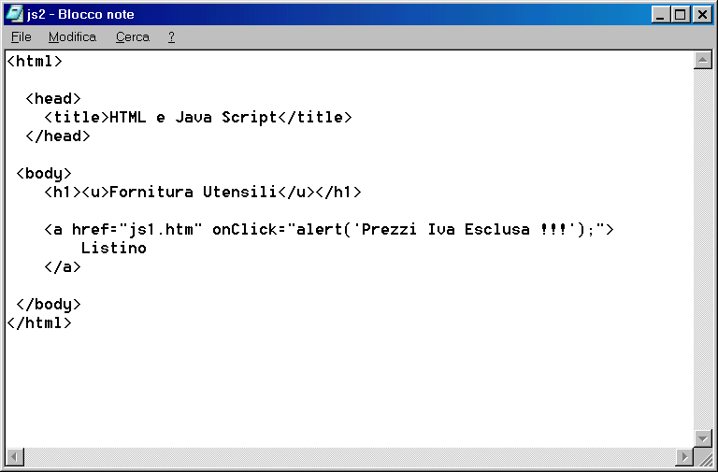
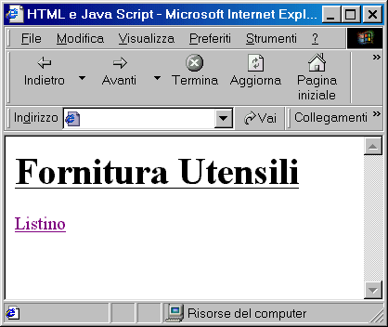
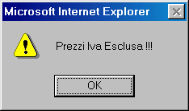
Gestione evento Click
N.B. in questo caso non è necessario il tag <script>

Slide 24
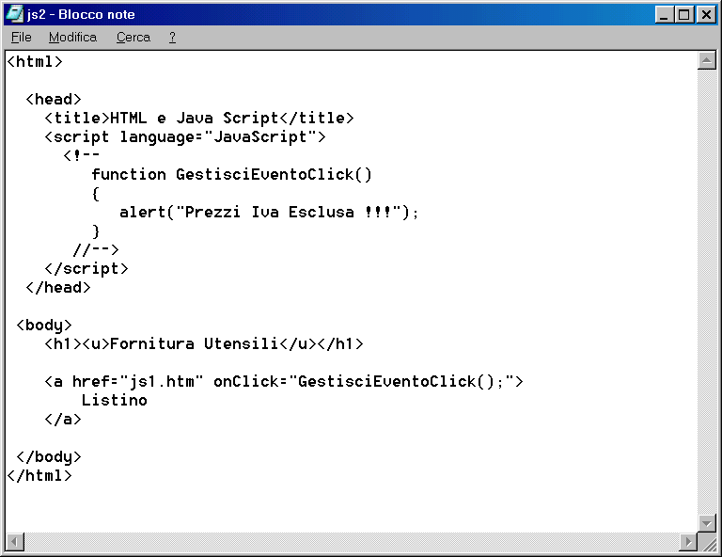
Gestione evento Click
Lo stesso esempio realizzato con una funzione

Slide 25
Gestione evento Click
Controllo della navigazione
Facendo clic con il mouse su una delle due iperconnessioni
[<--Indietro] [<--Avanti]
visualizzare nel browser rispettivamente la pagina precedente o quella successiva nell’elenco di quelle già visitate.
Nome evento da gestire: onClick
Oggetto utilizzato: History
Metodo utilizzato: go(n)
n: intero positivo o negativo rappresenta di quante pagine saltare in avanti o indietro nell’elenco delle pagine già visitate per permetterne la visualizzazione con il browser

Slide 26
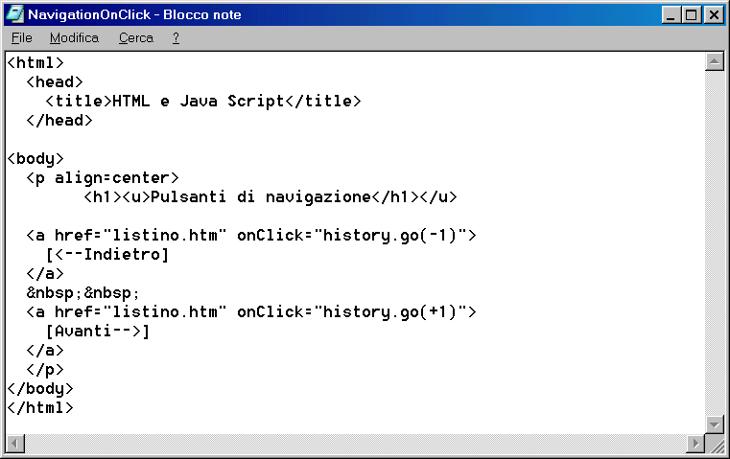
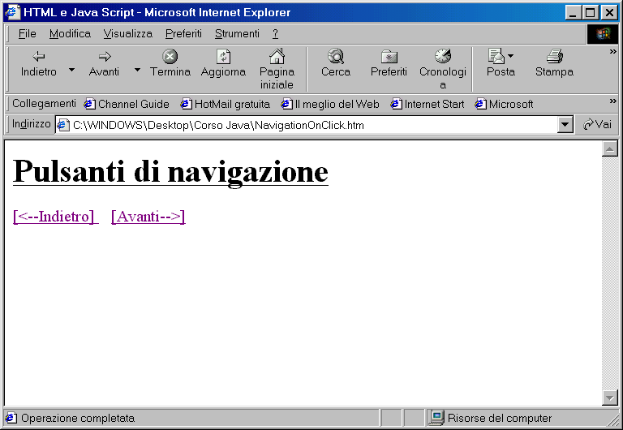
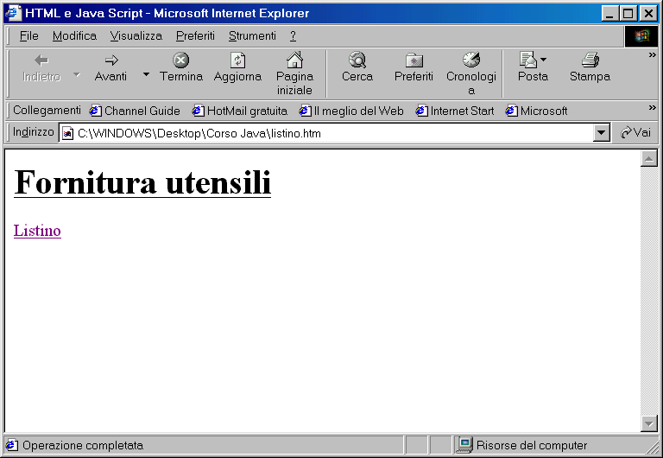
Gestione evento Click

Slide 27
Gestione evento Click
Apertura di una pagina in una nuova finestra
Facendo clic con il mouse sull’iperconnessione
“[Fornitura Utensili]” visualizzare in una nuova finestra del browser una nuova pagina html mentre nella stessa caricare una pagina di conferma.
Nome evento da gestire: onClick
Oggetto utilizzato: Window
Metodo utilizzato: open()

Slide 28
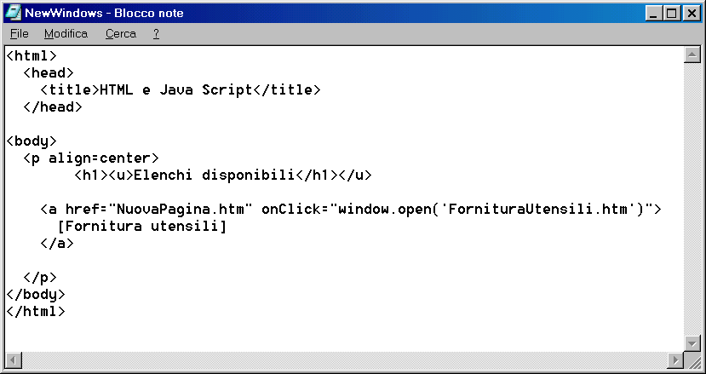
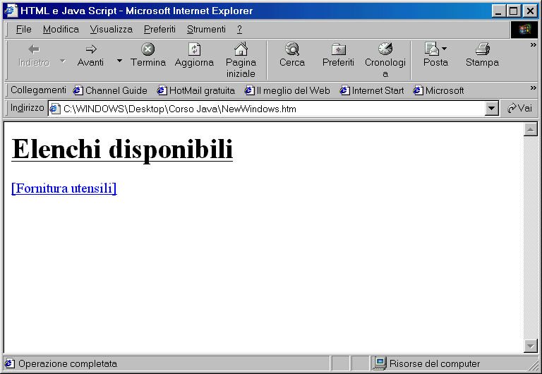
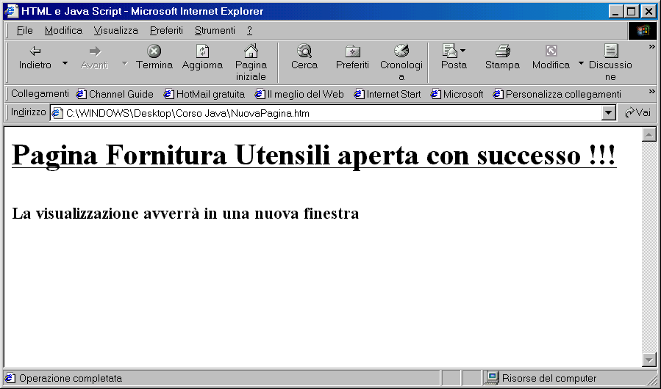
Gestione evento Click

Slide 29
Opzioni di controllo della nuova finestra
Window.open(“URL”,”NomeFinestra”,”parametro1”,”parametro2”…);
Parametri Funzione svolta
Toolbar=“yes/no” Attiva/disattiva i pulsanti della barra degli strumenti
Location=“yes/no” Attiva/disattiva la barra dell’URL
Directories=“yes/no” Attiva/disattiva la barra dei pulsanti
Status=“yes/no” Attiva/disattiva la barra di stato
Menubar=“yes/no” Attiva/disattiva la barra dei menù
Scrollbars=“yes/no” Attiva/disattiva le barre di scorrimento
Resizeable=“yes/no” Determina se la finestra può essere ridimensionata o no
Width=“numpixel” Specifica la larghezza in pixel
Height=“numpixel” Specifica l’altezza in pixel
Esempio
window.open(‘fornitori.htm’,’Nuova’,toolbar=‘no’,menubar=‘no’,width=‘200’,height=‘225’);

Slide 30
Gestione evento MouseOver
Passando con il mouse sull’iperconnessione “Listino prezzi” viene visualizzata una segnalazione che indica che i prezzi sono IVA esclusa.
Nome evento da gestire: onMouseOver

Slide 31
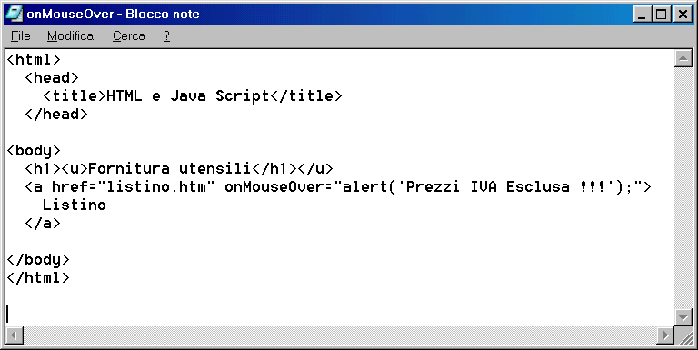
Gestione evento MouseOver

Slide 32
Gestione evento MouseOver
Passando con il mouse sull’iperconnessione “Listino prezzi” viene visualizzata una segnalazione nella barra di stato che indica che i prezzi sono IVA esclusa.
Nome evento da gestire: onMouseOver

Slide 33
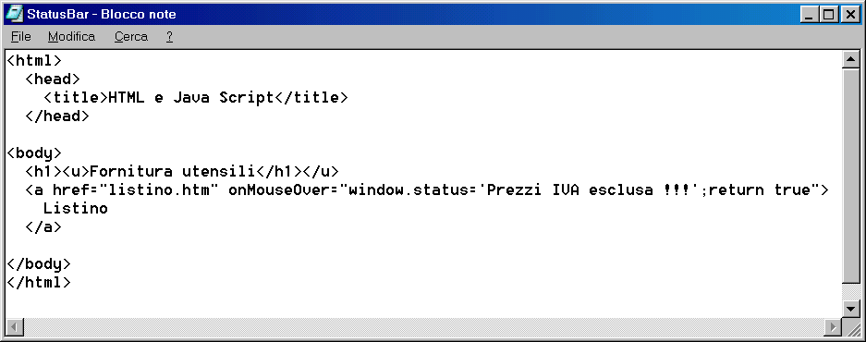
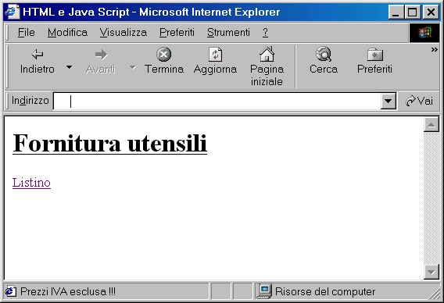
Gestione evento MouseOver

Slide 34
Gestione evento MouseOver
Passando con il mouse sulle iperconnessioni “Blu” “Arancione” e “Rosso” cambia in corrispondenza il colore della pagina.
Nome evento da gestire: onMouseOver

Slide 35
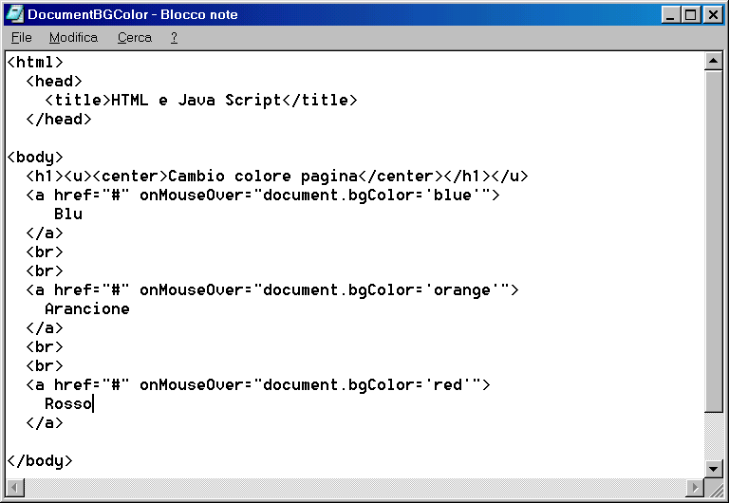
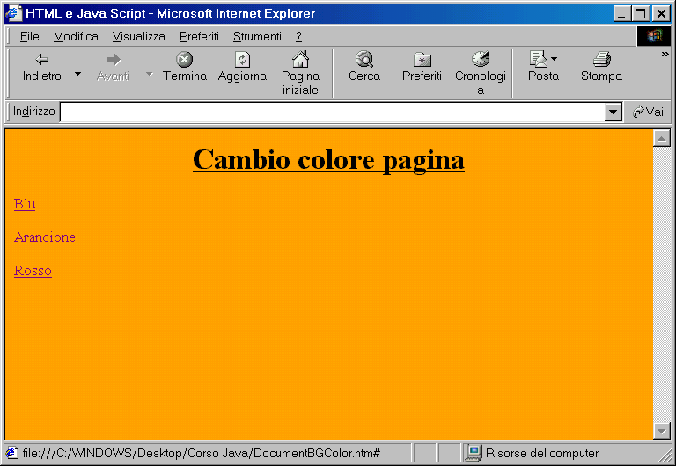
Gestione evento MouseOver

Slide 36
Gestione combinata di eventi
MouseOver/MouseOut

Slide 37
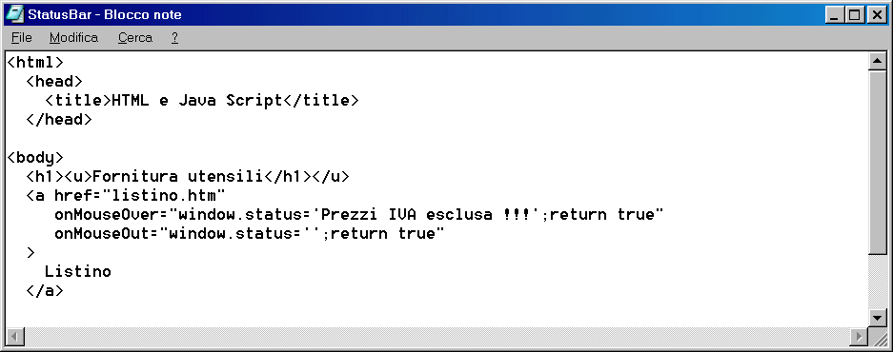
Gestione evento
MouseOver/MouseOut

Slide 38
Gestione eventi
MouseOver/MouseOut
Passando con il mouse sul un bottone quest’ultimo si “anima” cambiando aspetto (effetto Roll-Over)
Nome eventi da gestire: onMouseOver, onMouseOut

Slide 39
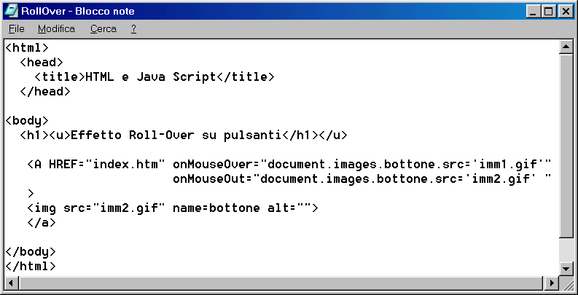
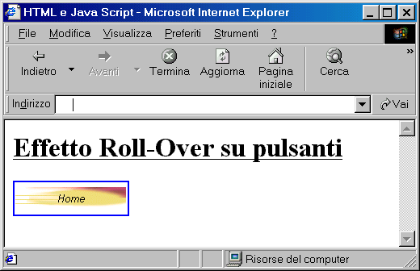
Gestione eventi
MouseOver/MouseOut

Slide 40
Gestione evento KeyPress
Fare in modo che il browser intercetti e segnali l’eventuale pressione di un tasto della tastiera
Nome evento da gestire: onKeyPress

Slide 41
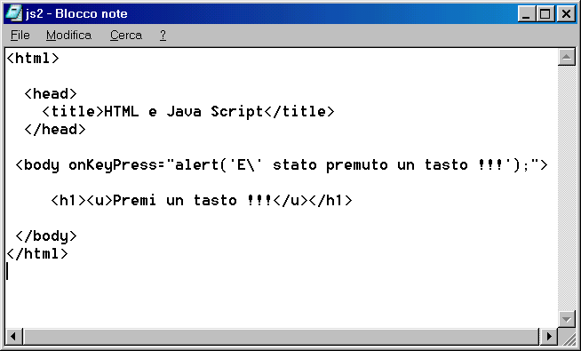
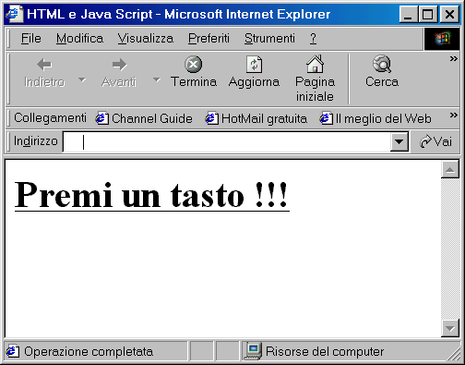
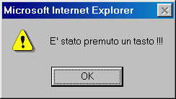
Gestione evento KeyPress

Slide 42

Esercizio
Sviluppare una pagina web che realizzi l’animazione facciale descritta dalla figura, prevedendo:
  apertura e chiusura occhi al passaggio/click del mouse
  apertura e chiusura bocca al passaggio/click del mouse

Slide 43
Linkopedia
http://www.w3schools.com

